Slide 1
Entrenando para un CTF
Agustín Salas Fernández
Asesor Academias IT
@agustin_salas_f

Slide 2



Ingeniería de Ejecución en Informática
Magíster en Ingeniería Informática
Partiendo en MARZO 2019 el programa de:
  Doctorado en Ingeniería Informática
Agustín Salas Fernández
Asesor Academias IT
@agustin_salas_f

Slide 3
Que es un CTF?
Es un juego de ciberseguridad diseñado para entrenar a estudiantes de pregrados y profesionales en pentesting.
Švábenský, V., & Vykopal, J. (2018). Gathering Insights from Teenagers' Hacking Experience with Authentic Cybersecurity Tools.

Slide 4
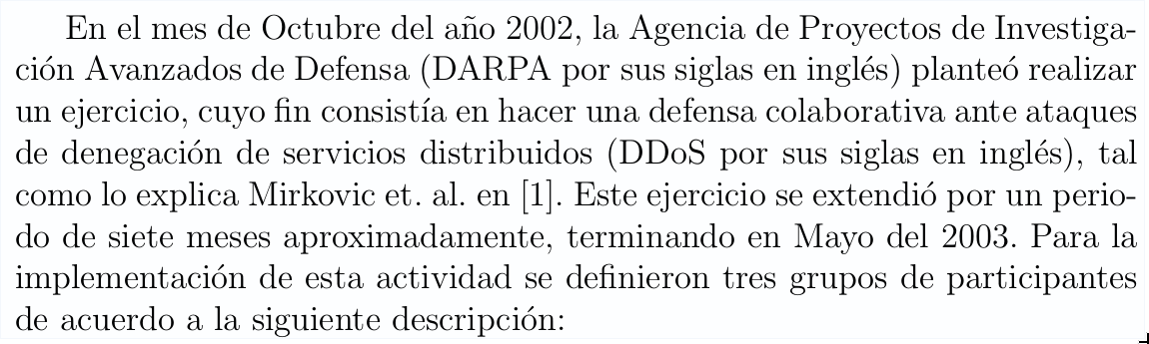
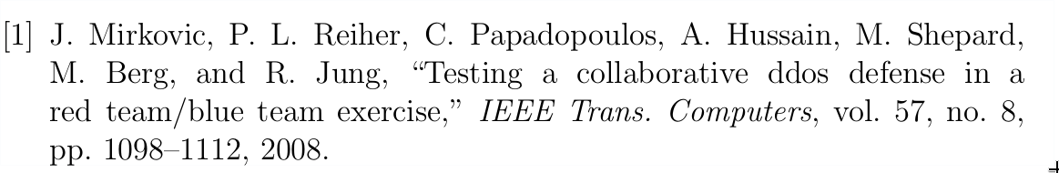
Origenes del CTF

Slide 5
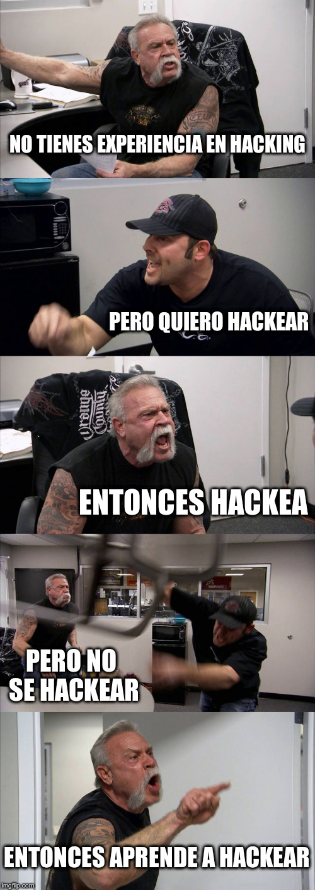
Como ganar
Experiencia
En Hacking?

Slide 6
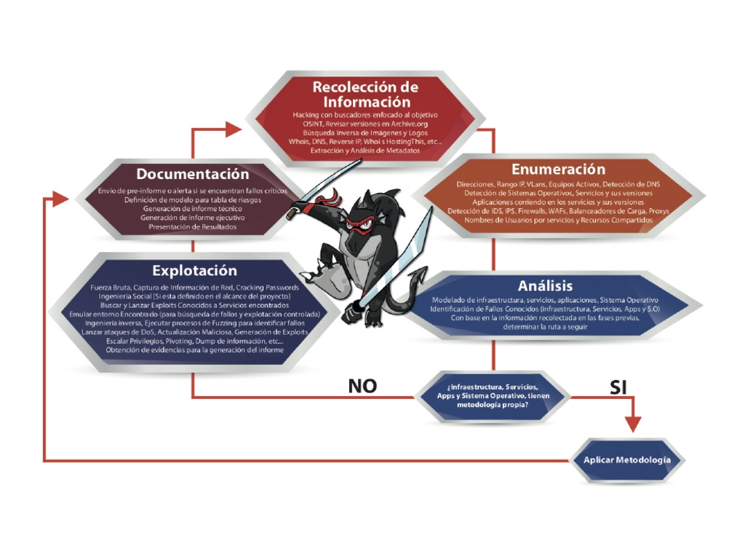
Para enfrentar un CTF, se requiere una metodología

Slide 7

Online
  Bajo tiempo de despliegue
  Pocos recursos requeridos
  Listo para trabajar
  Requiere estar conectado
Offline
  Requiere infraestructura
  Debes montar labs
  No dependes de internet

Slide 8
Recomendaciones
antes de partir
No es buena idea atacar ambientes productivos.
  Si la curiosidad gana, monta tus propios laboratorios con la misma infraestructura que el target.
Elegir entre CTF Online y Offline
Mantenerse actualizados
  Leer foros
  Noticias
  Participar en comunidades
  Journals, conferencias: https://bit.ly/2Bgbzwn

Slide 9


Como monto un laboratorio?

Slide 10
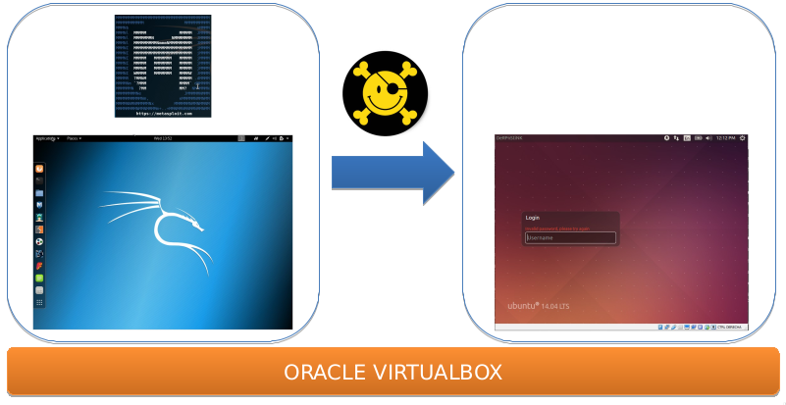
CTF OffLine – Arquitectura

Slide 11
CTF OffLine pasos en detalle.
Paso 1: Instalar VirtualBox y VirtualBox Extension Pack.
  https://www.virtualbox.org/
Paso 2: Descargar e instalar Kali Linux
  https://www.kali.org/downloads/
Paso 3: Descargar e importar máquina de VULHUB
  https://www.vulnhub.com/
  https://www.vulnhub.com/entry/rickdiculouslyeasy-1,207/
Paso 4: HACK.

Slide 12

Rick y Morty

Slide 13
Importación de máquina vulnerable
Filename: RickdiculouslyEasy.zip
File size: 761 MB
MD5: 18D572461E1A5B28E77EE9D0439116FA
SHA1: CC6C387C91AB62FAE687DF96AE5C02FF9AAC3B6C

Slide 14

Importación de máquina
WINDOWS
>certutil -hashfile RickdiculouslyEasy.zip MD5
Hash MD5 del archivo RickdiculouslyEasy.zip:
18d572461e1a5b28e77ee9d0439116fa
CertUtil: -hashfile comando completado correctamente.
>certutil -hashfile RickdiculouslyEasy.zip SHA1
Hash SHA1 del archivo RickdiculouslyEasy.zip:
cc6c387c91ab62fae687df96ae5c02ff9aac3b6c
CertUtil: -hashfile comando completado correctamente.
LINUX
$md5sum(RickdiculouslyEasy.zip)
$sha1sum (RickdiculouslyEasy.zip)

Slide 15
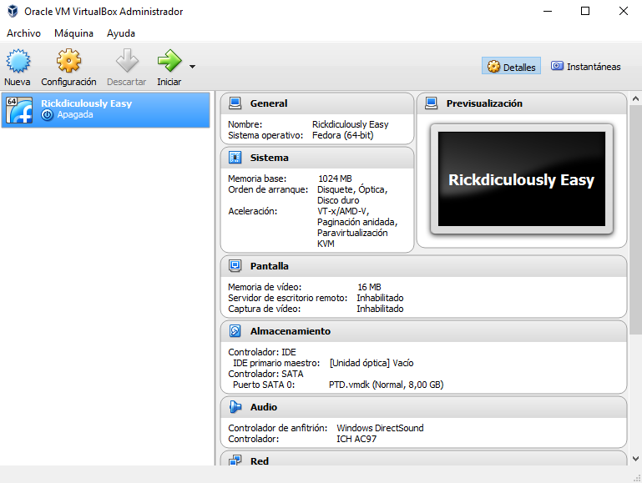
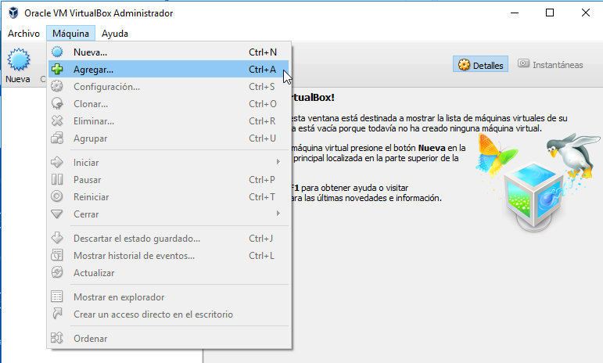
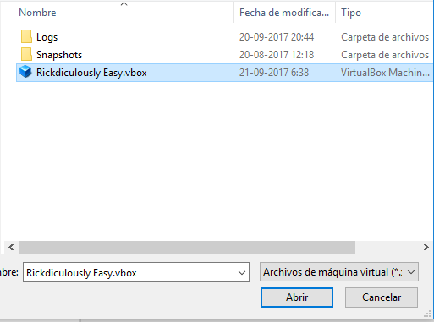
Importación de máquina vulnerable

Slide 16
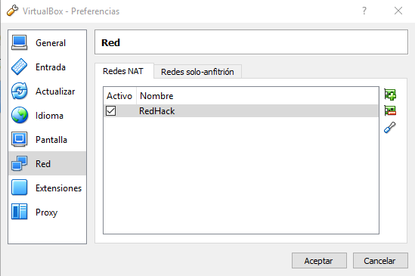
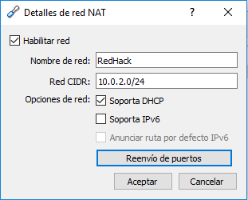
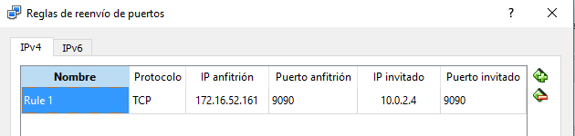
Creación Red-NAT VirtualBox

Slide 17
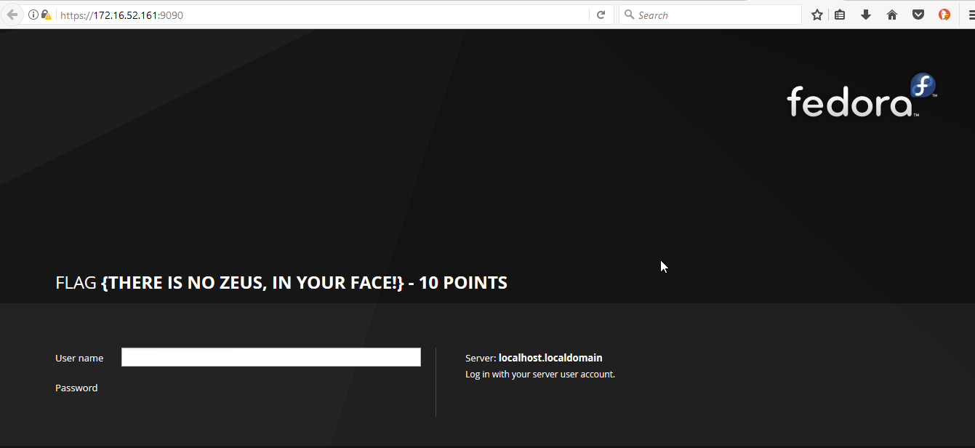
Acceso web máquina vulnerable

Slide 18
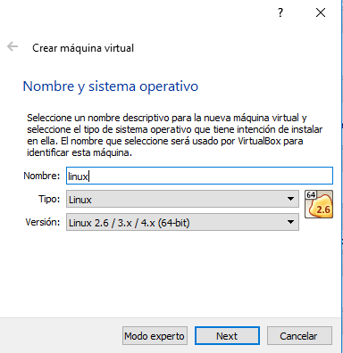
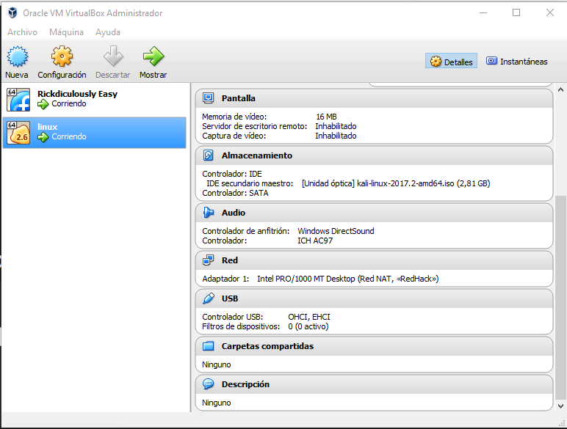
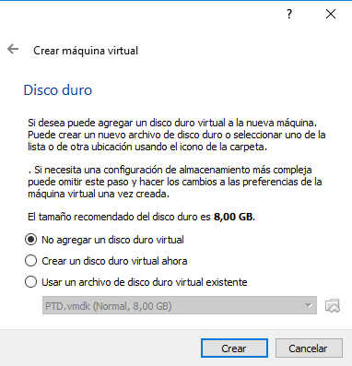
Máquina virtual Kali

Slide 19

Tenemos el ambiente…
Vamos a hackear?

Slide 20
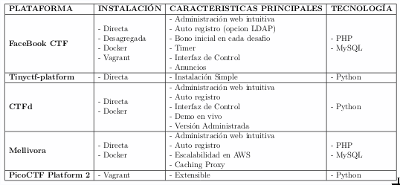
Plataformas CTF

Slide 21
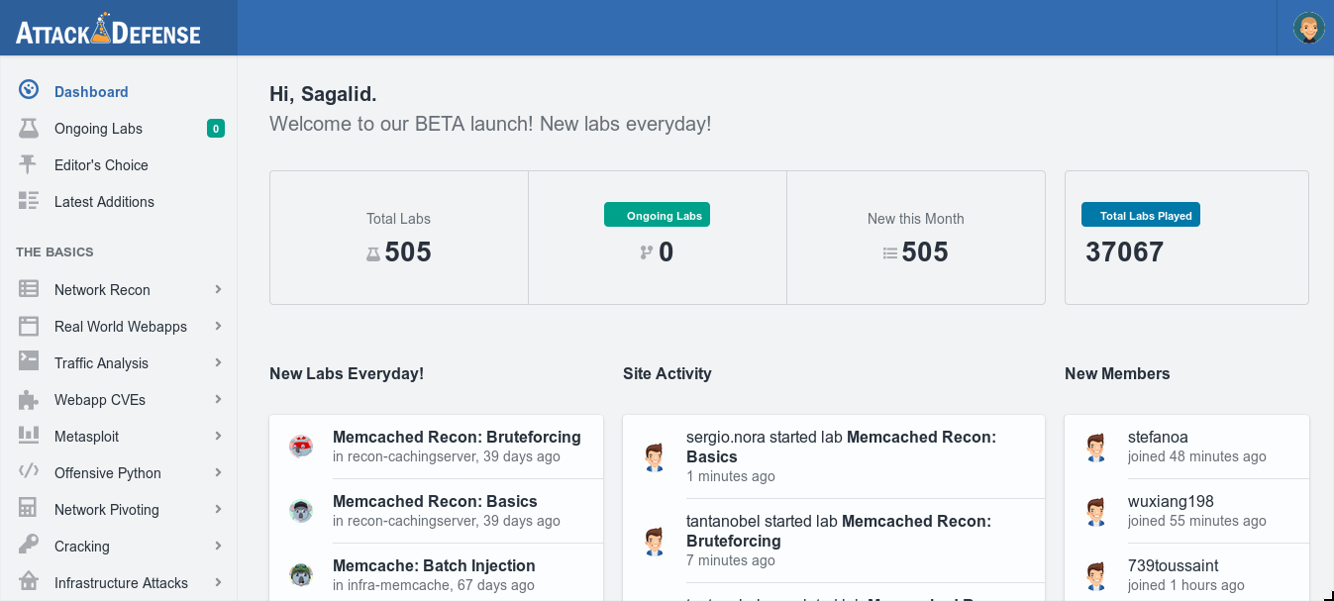
CTF Online

Slide 22



Recursos y Comunidades

Slide 23




Conferencias

Slide 24



Bug bounty

Slide 25

PREGUNTAS?

